Slide 1
1. 系统分析
2. 电路设计
3 调试测试

Slide 2
1.系统方框图
2. 语音信号的特点
3.语音调理电路的总要求
1. 系统分析
4.驻极体话筒
5.音频功率放大器
6. AD、DA转换与采样定理
7. 抗混叠滤波器

Slide 3
1.系统方框图

Slide 4
1.系统方框图
⭕️ 语音信号调理电路
语音信号调理电路=话筒+放大+前级带通滤波。
话筒：驻极体话筒。
话筒就是调理电路的信号源。需要了解：① 信号源内阻；② 输出幅度。
驻极体话筒输出阻抗（内阻）：几千欧姆；输出幅度；几毫伏~几十毫伏。——两者都可以通过测量得到。
信号源的内阻决定了后续放大器的输入阻抗要求；信号幅度决定了放大器增益要求。
在驻极体话筒的输出端对地接入一个电容，可以实现低通滤波。详见驻极体话筒。

Slide 5
1.系统方框图
⭕️ 语音信号调理电路
放大器+前级带通滤波器：
放大器和带通滤波器可以合并为一级。
需要明确：① 增益；② 带宽；③ 输入阻抗。
确定增益要明确：① 话筒输出信号幅度；② AD转换器最大输入幅度。
带宽要求：300Hz~3400Hz。原因详见语音信号的特点。
话筒输出端并联电容可形成低通，放大器则可设计成高通形式。
放大器输出信号不能出现负值（AD转换器的输入不允许）。
题目对滤波器带外衰减没有要求，故可采用一阶RC滤波形式。

Slide 6
1.系统方框图
⭕️ 语音信号调理电路
📎滤波器的阶数：滤波器的带外衰减与频率成反比关系称为“一阶滤波器”，与频率的平方成反比关系称为“二阶滤波器”，与频率的立方成反比关系称为“三阶滤波器”……

Slide 7
2.语音信号的特点
⭕️ 语音信号的带宽和失真度
从频域上来看，语音信号的能量主要集中在300Hz~3400Hz的范围内。
实践表明，如果把语音信号的频率范围限制在300Hz~3400Hz，虽然语音信号会产生一定的频率失真，但是依然能够保证语音信号的可懂度。
工程上在通信中把语音信号的带宽定为300Hz~3400Hz。
影响语音可懂度的因素：线性失真、非线性失真、信噪比。
人耳可以感觉到大约3%~5%的谐波失真。但10%以内的失真基本上不影响语音信号的可懂度。
工程上在通信中一般把语音信号的非线性失真限制在10%。

Slide 8
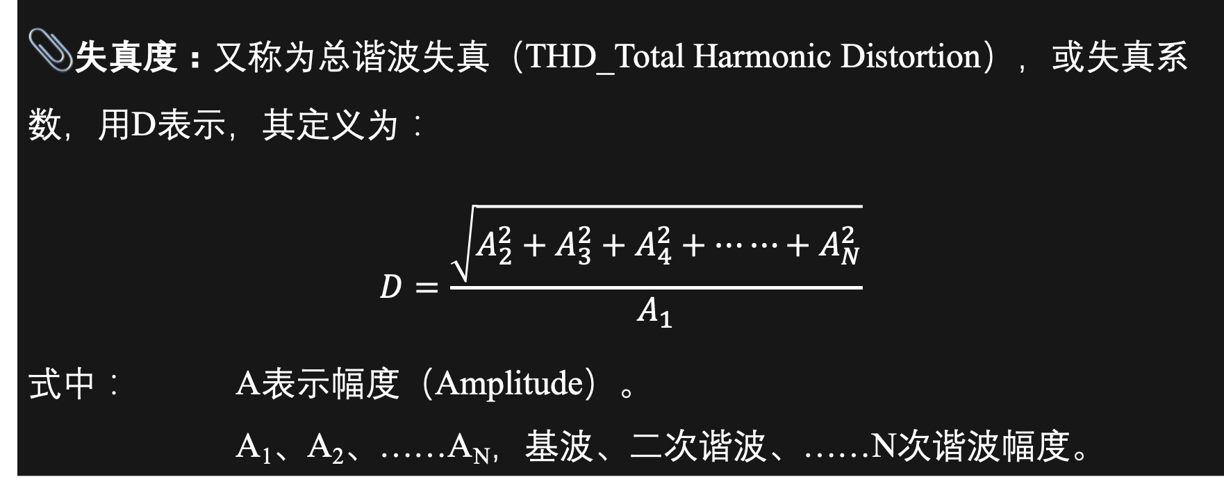
2.语音信号的特点
📎失真度：又称为总谐波失真（THD_Total Harmonic Distortion），或失真系数，用D表示，其定义为：
$$D=\frac{\sqrt{A_{2}^{2}+A_{3}^{2}+A_{4}^{2}+⋯⋯+A_{N}^{2}}}{A_{1}}$$
式中： A表示幅度（Amplitude）。
A₁、A₂、……A_{N}，基波、二次谐波、……N次谐波幅度。

Slide 9
3.语音调理电路的总要求
调理电路的作用：调理电路是为AD转换器服务的。是将话筒信号处理成符合带宽要求、符合AD转换器输入信号幅度要求和电平要求的电压信号。
① 话筒电路：3400Hz低通型电路（一阶）。
② 放大电路： 带宽：300Hz高通型放大器（一阶）。
增益：5V/(10mV~20mV) = 250 ~500 取100 ~500可调
静态：2.5V
供电：+5V
芯片：推荐NE5532

Slide 10
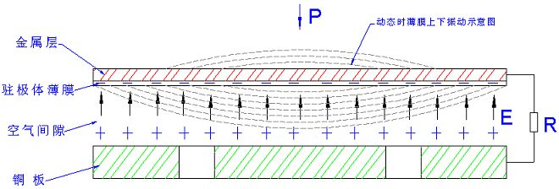
4.驻极体话筒
驻极体：不导电物质（例如塑料）在高压电场作用下其原子的外层电子被拉出既定轨道而聚集到材料的表面，从而形成“极化”现象，这种材料叫做驻极体。

Slide 11
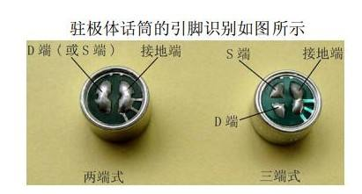
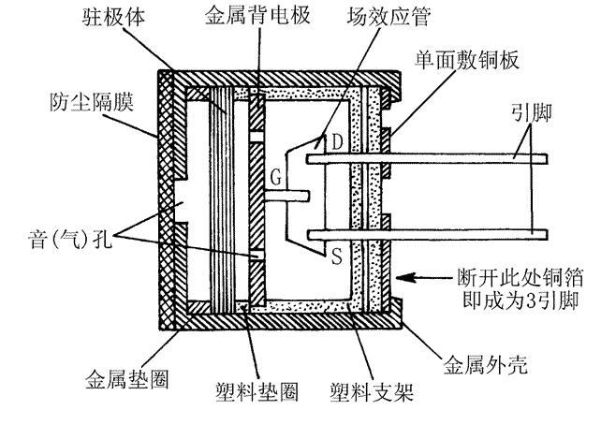
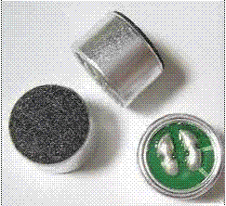
4.驻极体话筒

Slide 12
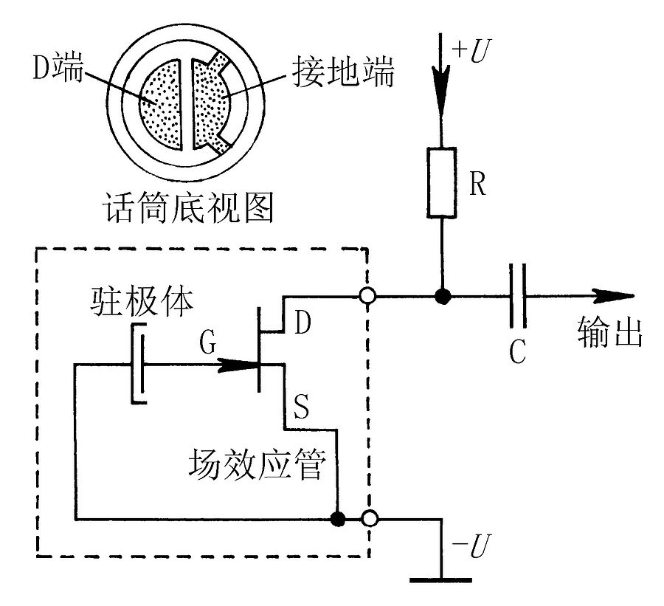
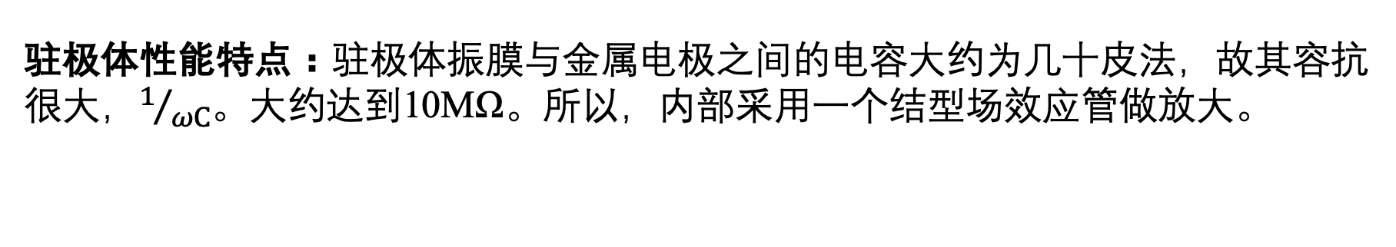
4.驻极体话筒
驻极体工作原理：由于驻极体振膜随着声波振动，故振膜与金属电极板的距离随声波不断发生改变，则两端将会出现音频电压。
驻极体性能特点：驻极体振膜与金属电极之间的电容大约为几十皮法，故其容抗很大，$1/{ωC}$。大约达到10MΩ。所以，内部采用一个结型场效应管做放大。

Slide 13
4.驻极体话筒
漏极电阻：
阻值越大则输出信号幅度越大，但是过大则场效应管可能进入非线性区，无法放大。
可以通过测量漏极静态电位判断场效应管是否工作在放大区。漏极静态电位应该在几伏特左右。
阻值越小则输出信号幅度越小。
漏极电阻的阻值一般在1kΩ ~5kΩ之间（电源电压越高，漏极电阻取值也就可以越大）。
在漏极电阻两端并联一个电容（或者输出端对地并联接入一个电容），则可构成一个低通型的语音信号源。τ = RC

Slide 14
4.驻极体话筒
信号源参数：
驻极体话筒实际上是放大器的信号源。
信号源应该明确的参数：输出电阻（内阻）、信号幅度。
无论是输出电阻还是信号幅度都可以通过实验确定。
内阻在数值上等于漏极电阻。
话筒输出幅度一般在几毫伏~几十毫伏之间。
输出信号幅度与说话者和话筒之间的距离有关，与说话者的音量有关。
如果在漏极电阻上并联电容形成低通型信号源，则低通截止频率应该取3400Hz。

Slide 15
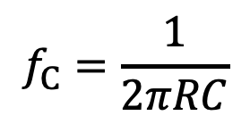
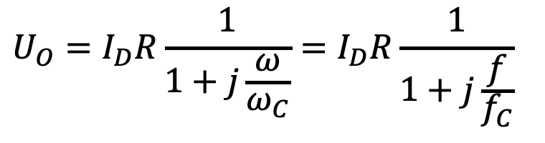
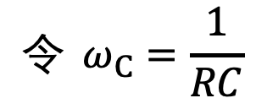
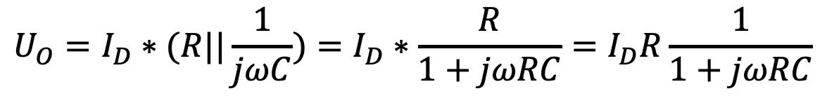
4.驻极体话筒
C
低通参数：
漏极电流与栅—源之间电压成比例，栅—源电压与声压成比例。
设漏极电流为I_{D}、设漏极电阻上并联一个电容C。输出电压为Uo，则
$$U_{O}=I_{D}∗(R||\frac{1}{jωC})=I_{D}∗\frac{R}{1+jωRC}=I_{D}R\frac{1}{1+jωRC}$$
$$令 ω_{C}=\frac{1}{RC}$$
$$f_{C}=\frac{1}{2πRC}$$
$$U_{O}=I_{D}R\frac{1}{1+j\frac{ω}{ω_{C}}}=I_{D}R\frac{1}{1+j\frac{f}{f_{C}}}$$
RC低通滤波器的表达式

Slide 16
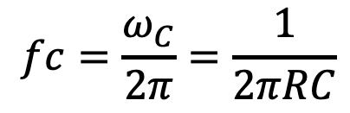

4.驻极体话筒
﹣3dB
$$dB=20lg\left|H(jf)\right|$$
fc=3400Hz
$$fc=\frac{ω_{C}}{2π}=\frac{1}{2πRC}$$
3400

Slide 17
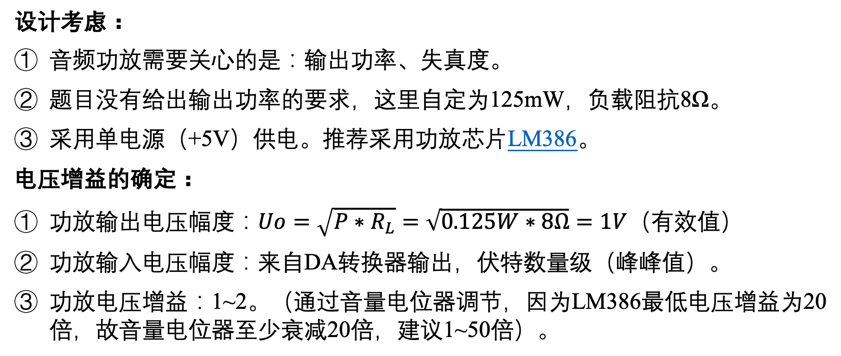
5.音频功率放大器
设计考虑：
音频功放需要关心的是：输出功率、失真度。
题目没有给出输出功率的要求，这里自定为125mW，负载阻抗8Ω。
采用单电源（+5V）供电。推荐采用功放芯片LM386。
电压增益的确定：
功放输出电压幅度：$Uo=\sqrt{P∗R_{L}}=\sqrt{0.125W∗8Ω}=1V$（有效值）
功放输入电压幅度：来自DA转换器输出，伏特数量级（峰峰值）。
功放电压增益：1~2。（通过音量电位器调节，因为LM386最低电压增益为20倍，故音量电位器至少衰减20倍，建议1~50倍）。

Slide 18
6. AD、DA转换与采样定理
采样定理（奈奎斯特准则）：采样频率至少等于被采样信号最高频率的2倍
语音信号最高频率：3400Hz，采样频率8kHz，大于等于3400Hz两倍，满足采样定理。
AD转换三步骤：抽样、量化、编码。

Slide 19
6. AD、DA转换与采样定理

Slide 20
6. AD、DA转换与采样定理
采样脉冲δ(t)频谱
已采样信号f(t)*δ(t)频谱
抗混叠滤波器
语音信号
频谱
基带谱
基波谱
二次谐波谱
三次谐波谱

Slide 21
7.抗混叠滤波器
基本概念：
采样频率越高则基波谱与基带谱的频率跨距越大，就越容易被滤除。但是采样频率（也称为采样率）就越高，数码率就越大，如果进行通信，则通信系统带宽就越宽，所以，工程上尽可能降低采样率。
应该尽可能将谐波谱滤除干净，否则就会破坏基带谱，从而使得基带信号失真。这样会降低语音信号的清晰度和语言可懂度。
采样频率fs为8kHz，图中A点频率为8kHz﹣3.4kHz = 4.6kHz，B点频率为3.4kHz。A、B点的频率跨距为4.6kHz﹣3.4kHz = 1.2kHz。两者靠的太近，不易滤除。
故抗混叠滤波器（低通型）需要采用高阶滤波器，至少二阶，最好四阶。
采样后的量化会产生量化噪声，AD位数越高，量化噪声越小，信噪比越高。

Slide 22
7.抗混叠滤波器
简单二阶低通滤波器：
如果需要四阶滤波以获得更好的语音效果，则将上述电路级联。
之所以采用运放做电压跟随，就是为了容易进行级间级联。对于实际电路，还需要确定运放型号以及考虑供电情况。
RC的取值计算放在“电路设计”部分。

Slide 23
1.语音调理电路
2. 电路设计
2.功率放大电路
3. 抗混叠滤波器

Slide 24
1.语音调理电路
需考虑和明确的问题：
① 电路形式的确定、供电电源的确定、运放型号的确定等。
② 增益的确定、带宽的确定、电平范围的确定。
电路形式、供电电源、运放型号：
① 电路形式：采用同相比例放大器形式，因为其输入阻抗高，容易与驻极体话筒级联（话筒输出电阻大约几千欧姆）。
② 供电电源：因为AD转换器最大输入电压大约5V（设AD转换器+5V供电），同时往往不允许负的电压输入，所以供电电源取+5V单电源供电。
③ 运放型号：运放选型主要考虑信号频率，其选型原理此处略去。推荐NE5532。

Slide 25
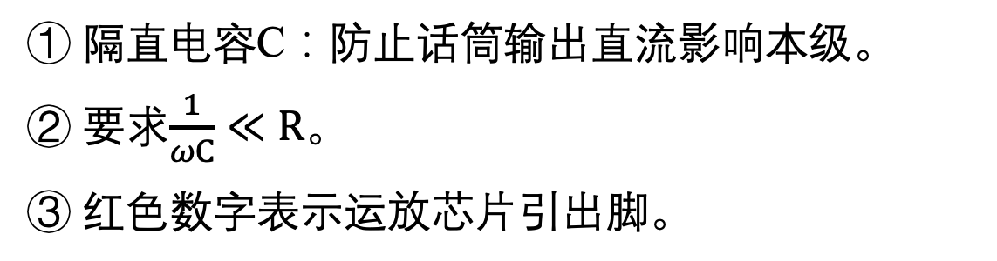
1.语音调理电路
基本电路：
① 隔直电容C：防止话筒输出直流影响本级。
② 要求$\frac{1}{ωC}≪R$。
③ 红色数字表示运放芯片引出脚。
问题：
① 该电路无法输出负电压（因为供电为单电源），但是输入信号经过隔直变成有正有负的电压，所以该电路无法正常工作。同时，AD转换器不允许负电压。
② 所以，输出端必须设置一个正的静态直流电压，当给定输入时，输出端电压将围绕这个静态直流电压波动。

Slide 26
1.语音调理电路
改进电路：
① 输入偏置电路将运放同相输入端电位设置为2.5V。
② 由于反馈通路中R1支路电容C1的存在，所以对于直流而言，电路实际上就是一个电压跟随器，故运放输出端静态直流电位为2.5V。
③ 只要电容C1的容抗远远小于电阻R1，则电容C1将不影响同相比例放大器的增益表达式。
阻抗Z
进一步改进：
① 利用电容C1同样可以构成高通型放大电路。

Slide 27
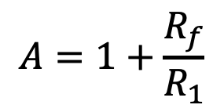
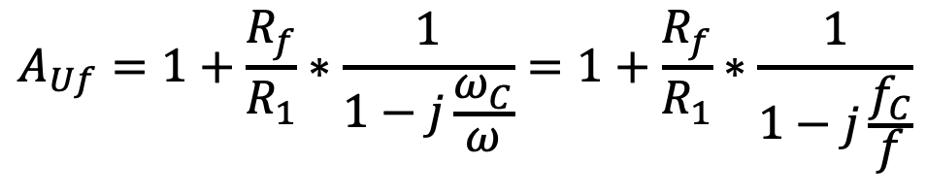
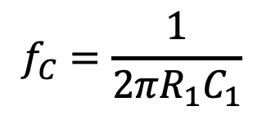
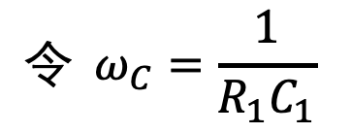
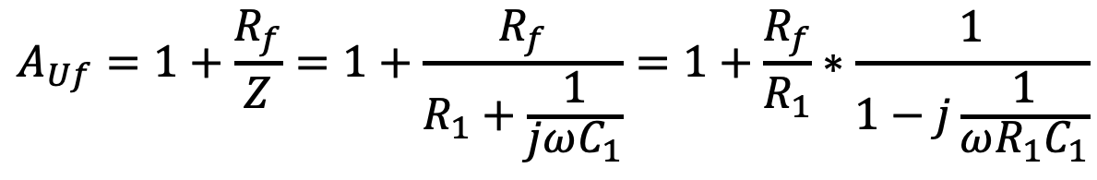
1.语音调理电路
$$A_{Uf}=1+\frac{R_{f}}{Z}=1+\frac{R_{f}}{R_{1}+\frac{1}{jωC_{1}}}=1+\frac{R_{f}}{R_{1}}∗\frac{1}{1−j\frac{1}{ωR_{1}C_{1}}}$$
$$令 ω_{C}=\frac{1}{R_{1}C_{1}}$$
$$f_{C}=\frac{1}{{2πR}_{1}C_{1}}$$
$$A_{Uf}=1+\frac{R_{f}}{R_{1}}∗\frac{1}{1−j\frac{ω_{C}}{ω}}=1+\frac{R_{f}}{R_{1}}∗\frac{1}{1−j\frac{f_{C}}{f}}$$
阻抗Z
$$A=1+\frac{R_{f}}{R_{1}}$$

Slide 28
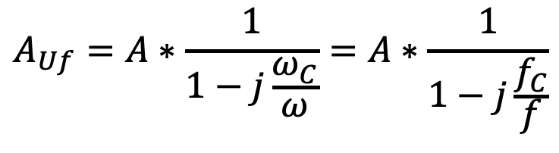
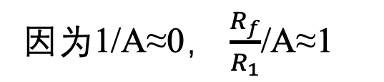
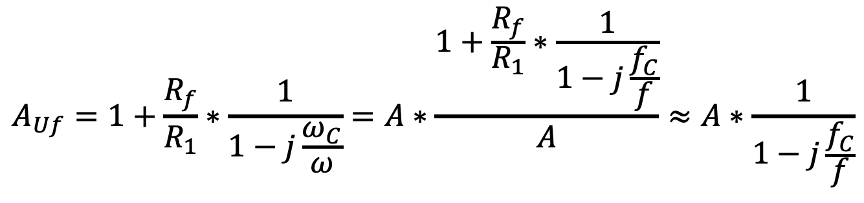
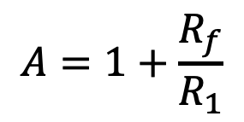
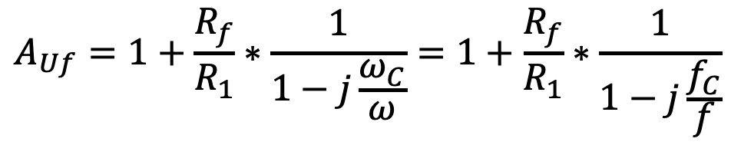
1.语音调理电路
$$A_{Uf}=1+\frac{R_{f}}{R_{1}}∗\frac{1}{1−j\frac{ω_{C}}{ω}}=1+\frac{R_{f}}{R_{1}}∗\frac{1}{1−j\frac{f_{C}}{f}}$$
$$A=1+\frac{R_{f}}{R_{1}}$$
$$A_{Uf}=1+\frac{R_{f}}{R_{1}}∗\frac{1}{1−j\frac{ω_{C}}{ω}}=A∗\frac{1+\frac{R_{f}}{R_{1}}∗\frac{1}{1−j\frac{f_{C}}{f}}}{A}≈A∗\frac{1}{1−j\frac{f_{C}}{f}}$$
因为1/A≈0， $\frac{R_{f}}{R_{1}}$/A≈1
$$A_{Uf}=A∗\frac{1}{1−j\frac{ω_{C}}{ω}}=A∗\frac{1}{1−j\frac{f_{C}}{f}}$$
RC高通网络
传输函数

Slide 29
1.语音调理电路
﹣3dB
$$dB=20lg\left|H(jf)\right|$$
fc = 300Hz
$$fc=\frac{ω_{C}}{2π}=\frac{1}{2πRC}$$
300

Slide 30
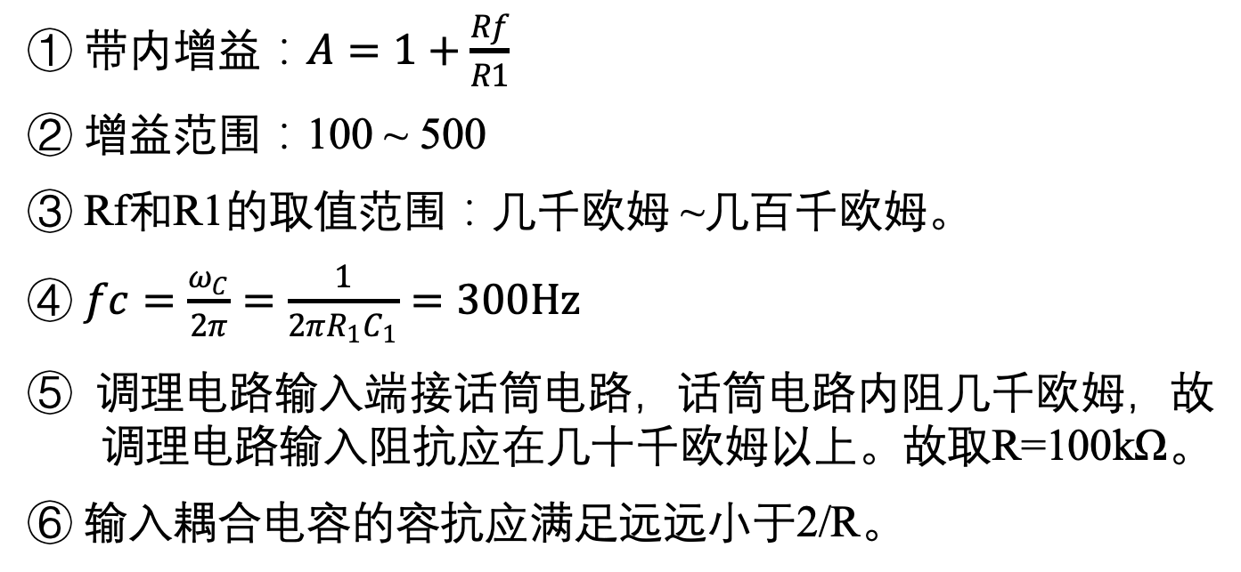
1.语音调理电路
增益参数的确定：
① 带内增益：$A=1+\frac{Rf}{R1}$
② 增益范围：100 ~ 500
③ Rf和R1的取值范围：几千欧姆 ~几百千欧姆。
④ $fc=\frac{ω_{C}}{2π}=\frac{1}{2πR_{1}C_{1}}=300Hz$
⑤ 调理电路输入端接话筒电路，话筒电路内阻几千欧姆，故调理电路输入阻抗应在几十千欧姆以上。故取R=100kΩ。
⑥ 输入耦合电容的容抗应满足远远小于2/R。

Slide 31
1.语音调理电路
调理电路总电路图：

Slide 32
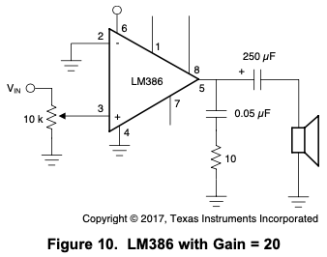
2.功率放大电路
采用LM386音频功放芯片。工作原理参见“LM386工作原理”。
① 与扬声器并联的R-C支路是为了抵消掉扬声器的感抗。
② LM386的最低电压增益为20倍。
③ 当输入为零时，芯片输出端（第5脚）存在一个直流电压，其值为电源电压的一半。
④ 扬声器不应该有直流通过，故输出端采用一个250μF的电容隔直。
⑤ 功放的前级应该是抗混叠滤波器。需要串联隔直电容。

Slide 33
3. 抗混叠滤波器
抗混叠滤波器是为了从DA转换输入的抽样信号中提取基带信号，滤除谐波谱。如果谐波谱滤除不干净（衰减不够），就会混叠到基带谱中，从而加大基带信号的失真度，降低语音信号的可懂度。
故抗混叠滤波器需采用高阶滤波器。至少二阶。

Slide 34
3. 抗混叠滤波器
为了得到比较简洁的传递函数表达式，按照如下方式取参数。

Slide 35
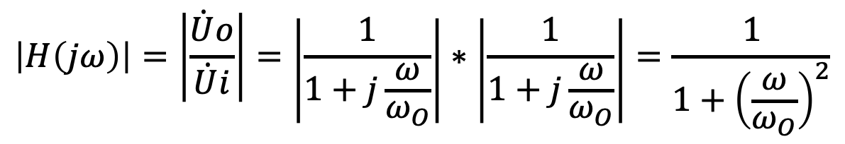
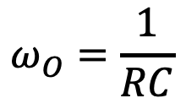
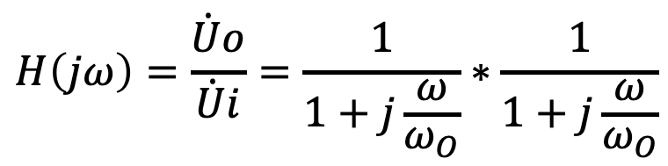
3. 抗混叠滤波器
很容易得到其传递函数：
$$H\left(jω\right)=\frac{\dot{U}o}{\dot{U}i}=\frac{1}{1+j\frac{ω}{ω_{O}}}∗\frac{1}{1+j\frac{ω}{ω_{O}}}$$
$$ω_{O}=\frac{1}{RC}$$
幅频特性表达式：
$$\left|H\left(jω\right)\right|=\left|\frac{\dot{U}o}{\dot{U}i}\right|=\left|\frac{1}{1+j\frac{ω}{ω_{O}}}\right|∗\left|\frac{1}{1+j\frac{ω}{ω_{O}}}\right|=\frac{1}{1+{\left(\frac{ω}{ω_{O}}\right)}^{2}}$$

Slide 36

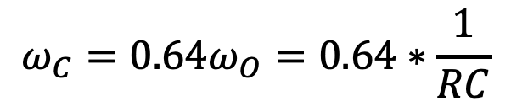
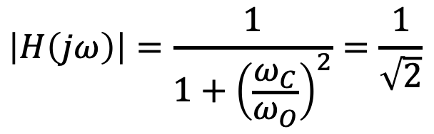
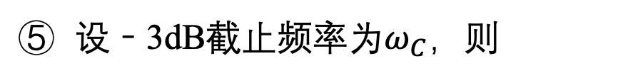
3. 抗混叠滤波器
设﹣3dB截止频率为$ω_{C}$，则
$$\left|H\left(jω\right)\right|=\frac{1}{1+{\left(\frac{ω_{C}}{ω_{O}}\right)}^{2}}=\frac{1}{\sqrt{2}}$$
$$ω_{C}=0.64ω_{O}=0.64∗\frac{1}{RC}$$
截止频率应该取语音信号带宽的上限
$$ω_{C}=2πf_{C}=2π∗3400Hz$$
以上两式就是滤波器的设计公式

Slide 37
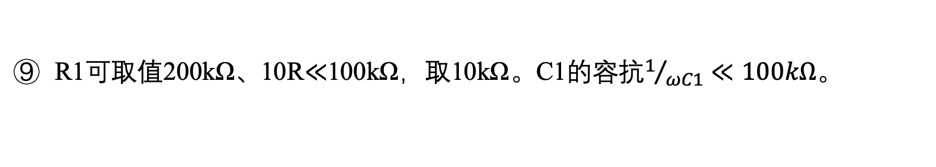
3. 抗混叠滤波器
实际电路
R1可取值200kΩ、10R$≪$100kΩ，取10kΩ。C1的容抗$1/{ωC1}≪100kΩ$。

Slide 38
1.驻极体话筒测试
2.语音调理电路测试
3. 调试测试
3. 抗混叠滤波器测试
4. 功率放大器测试

Slide 39
1.驻极体话筒测试
用示波器测量A点直流电位（示波器DC耦合档），其电位应该在1V~2V。如果低于此范围，则R取值过大，如果高于此范围，则R取值过小。
之所以用示波器测量而不用万用表测量，是因为环境噪声会造成A点电位波动，使得万用表显示不稳。
用示波器测量B点波形（示波器AC耦合档）。对着话筒大声说话、小声说话、近距离说话、远距离说话……测试其输出电压范围。
话筒输出电压范围是设计和测试后续放大器的依据。
测试完后，在电阻R两端并联滤波电容，进行对比测试。
测试记录：不同距离、不同说话音量下输出电压大小。

Slide 40
2.语音调理电路测试
图中电阻Rf采用电位器，使得放大器增益可调。
用示波器测量放大器输出波形。
对着话筒大声说话，调节增益，使得输出波形较大但是不失真。
用信号源代替话筒，测量放大器低端截止频率，应该在300Hz，如果偏离较大，更换C1的取值。
所有电源供电端需要接入去耦电容。去耦电容取100μF+0.01μF。

Slide 41
3. 抗混叠滤波器测试
输入端采用信号源，1Vpp正弦波。
测量其高端截止频率，应该为3.4kHz。
如果偏差较大，更换合适的电容C取值。

Slide 42
4. 功率放大器测试
在输入端10kΩ电位器的上端串联一个200kΩ电阻，形成一个20∶1的衰减器。在100kΩ电阻的上端再串联一个电容进行隔直（可取1μF）。
用8Ω电阻代替扬声器及其相关网络。
输入端用信号源激励，1Vpp正弦波频率为300Hz~3400Hz。电位器调满，输出应该为1Vpp。
测试完成后，与前级抗混叠滤波器联调。

Slide 43
结束

